Slide 1
Que faire grimper le long d’un mur ?
Ici ne sont cités que quelques exemples , les autres vous les connaissez tous .

Slide 2
L’actinidia
Nous connaissons tous celui qui produit des fruits . La plantation d’un pied mâle pour plusieurs femelles est préférable .
Moins connu , l’actinidia kolomikta , variété ornementale , éclatante de couleurs au printemps avec ses feuilles ovales vert tendre qui se panachent de rose & blanc crème teinté de pourpre . Fleurs blanches parfumées en juin . Exposition abritée sur un support .

Slide 3
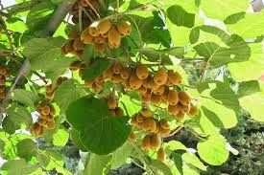
Actinidia

Slide 4
L’akebia quinata
Son feuillage à 5 folioles est semi-persistant , vert foncé à revers glauque . En avril apparaissent des grappes exhalant un parfum épicé & réunissant des fleurs mâles & des fleurs femelles pourpres .
Prévoir un support.

Slide 5
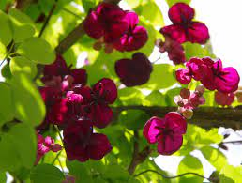
Akébia

Slide 6
La clématite armandii
Cette variété méconnue mérite une place dans votre jardin .
Feuilles persistantes de 10 à15 cm ovales à 5 folioles
En mars/avril ses fleurs blanches crème de 5 cm de diamètre exhalent un fort parfum d’oranger .
Plantez la en situation abritée ( le pied à l’ombre , la tête au soleil ) elle donne de très bons résultats sous notre climat . Prévoir un support .

Slide 7
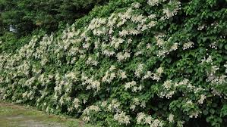
Clématite armandii

Slide 8
L’ hydrangéa pétiolaris
Cet hortensia grimpant s’accroche seul grâce à ses racines aériennes .
Feuilles caduques .
De mai à juillet il se couvre de gracieux corymbes de 15 à 20 cm de diamètre , composés de petites fleurs fertiles blanc verdâtre entourées de fleurs stériles étoilées blanc pur . Exposition mi ombre .

Slide 9
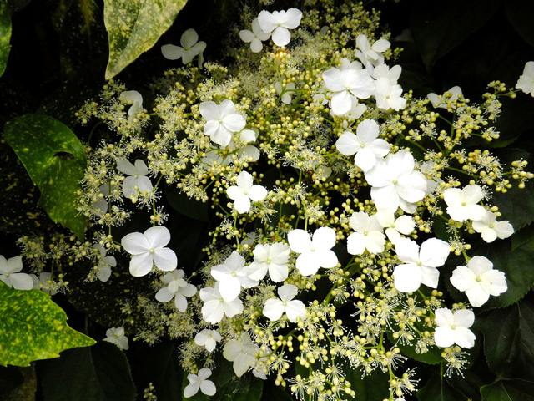
Hydrangea pétiolaris

Slide 10
Le rubus
Mûres ou ronces, plantes grimpantes sarmenteuses à fruits .
De croissance vigoureuse ils émettent des rameaux de plusieurs mètres .
Feuilles caduques ou semi-persistantes .
Une très bonne variété « tayberry » = muroise .
Ils poussent dans toutes les bonnes terres de jardin fertiles & fraîches & s’adaptent au calcaire .
Prévoir un support .

Slide 11
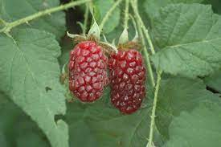

Slide 12
Le rhyncospermum
Faux jasmin – jasmin étoilé .
Feuillage persistant , cariace vert foncé lustré prenant une teinte acajou en hiver .
De mai à août , ses fleurs étoilées de 2 à 3 cm ,
Blanc crème exhalent un délicieux parfum .
Exposition ouest en terre fertile . Prévoir un support .

Slide 13
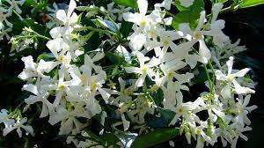
Ryncospermun

Slide 14
Le solanum jasminoides
Espèce semi-persistante au feuillage vert foncé servant de vrilles .
Ses fleurs en étoile & 5 pétales bleu pâle ou blanches s’épanouissent d’août à octobre .
La variété la plus rustique étant « glasnevin » = autumnale floraison bleu violet se prolongeant en automne .
Plantation plein soleil ou mi-ombre en toute bonne terre .

Slide 15
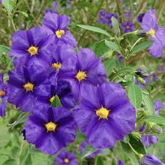
Solanum

Slide 16
Le plumbago
Dentelaire du cap .
Plante sarmenteuse , feuilles persistantes vert pâle .
De juin aux gelées , ses fleurs tubulaires de 3 cm , bleu azur , s’épanouissent en coupes étoilées de 5 pétales .
Exposition plein sud en terre fertile ,humifère & perméable . Prévoir un support .

Slide 17
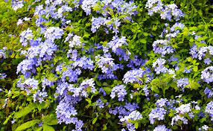
Plumbago

